Slide 1
Путешествие по Сестрорецку
II логопедическая группа
Учитель-логопед: Лебедева Евгения Вячеславовна

Slide 2
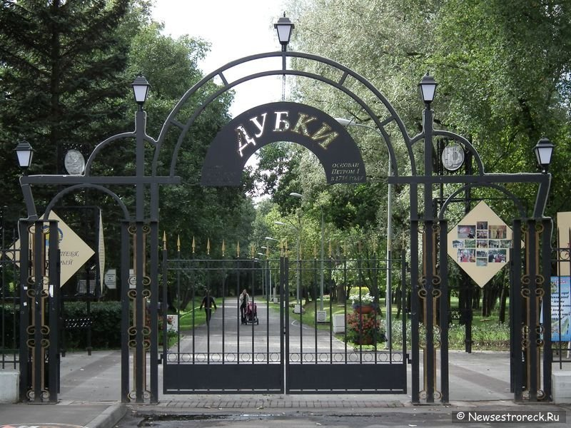

Slide 3
Впишите в пустые клеточки каждую вторую букуву
Ч З Ю А Х В Ф О П Д
1 2 1 2 1 2 1 2 1 2
З А В О Д
Ч П Ю У Х Ш Ф К П И
1 2 1 2 1 2 1 2 1 2
П У Ш К И

Slide 4
Ответы на шифровки завод

Slide 5
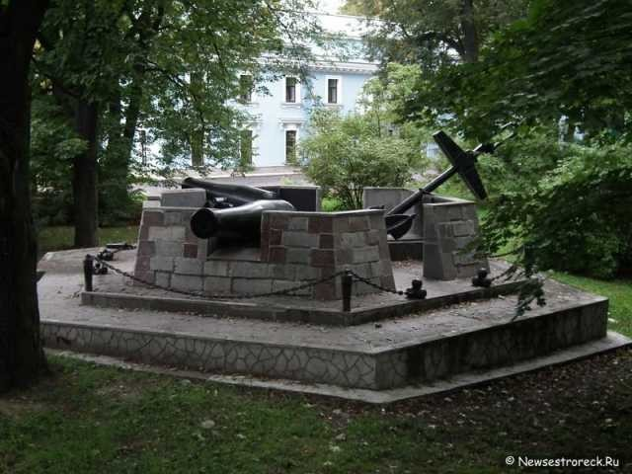
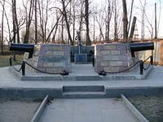
пушки

Slide 6
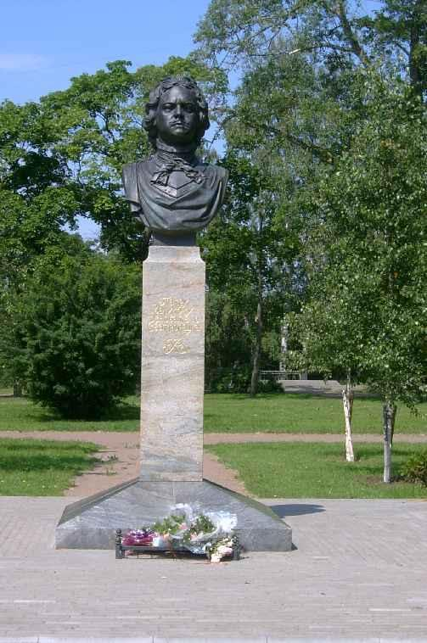
Задание в конверте

Slide 7
Примеры
1 + 2 = Е
2 – 1 = О
7 – 2 = О
4 – 2 = З
2 + 2 = Р
1 2 3 4 5
О З Е Р О
Р А З Л И В

Slide 8
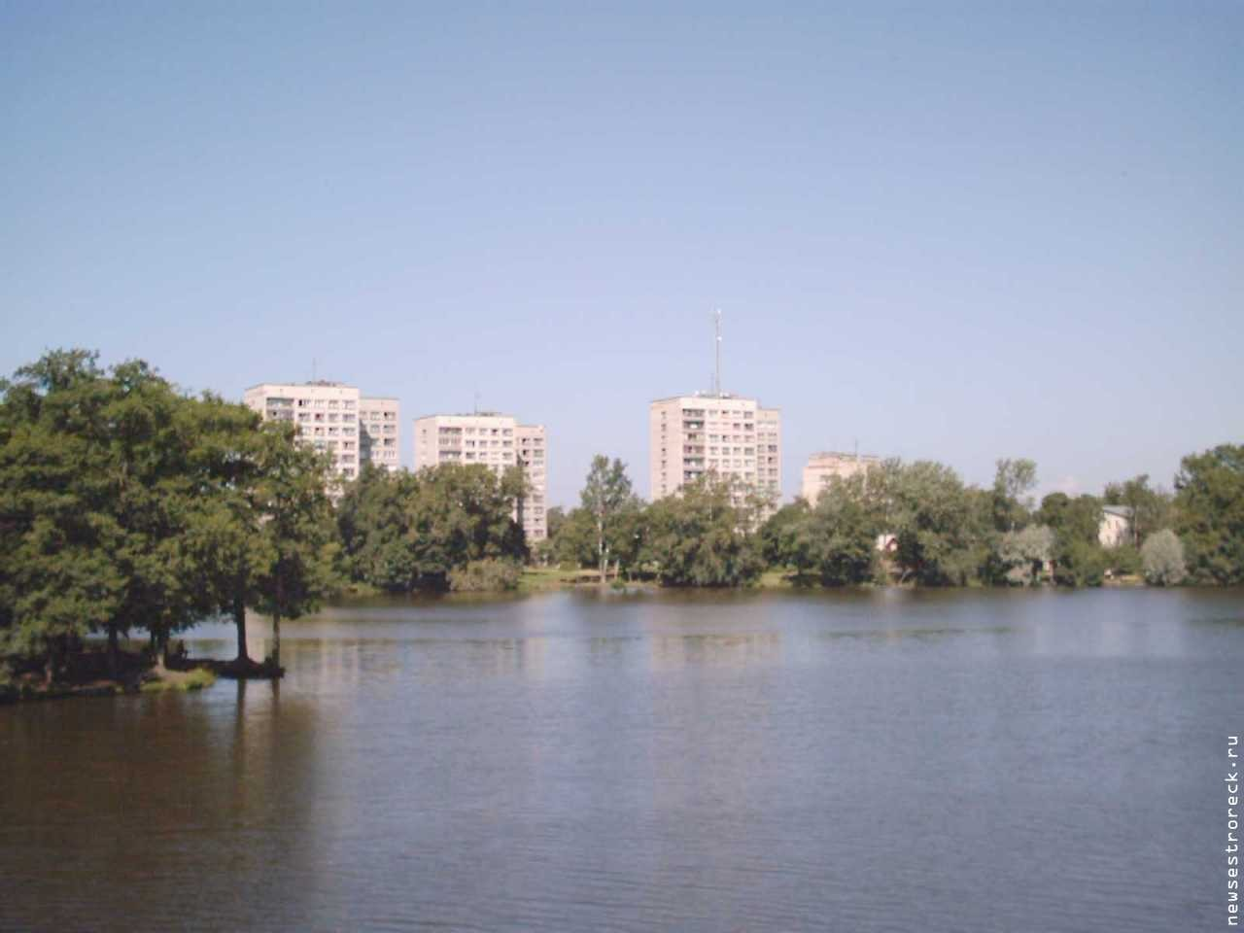
Поиграем: ГДЕ СТОЯЛ ФОТОГРАФ?

Slide 9
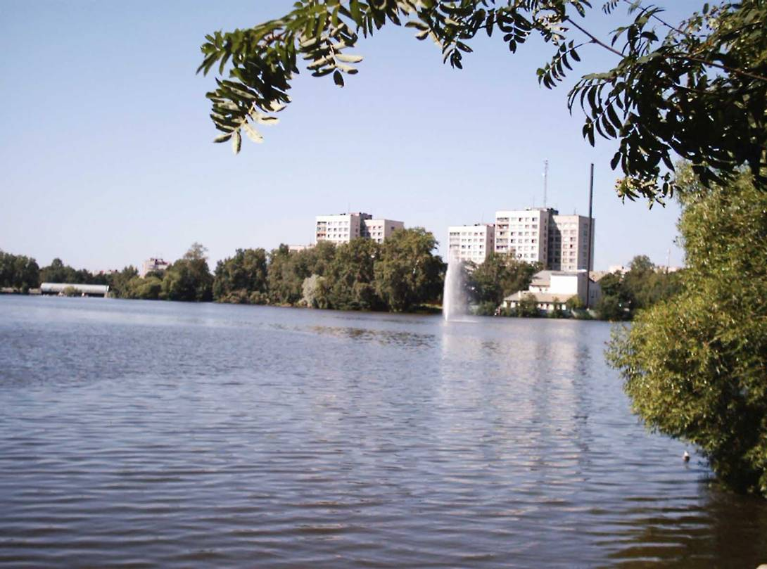

Slide 10
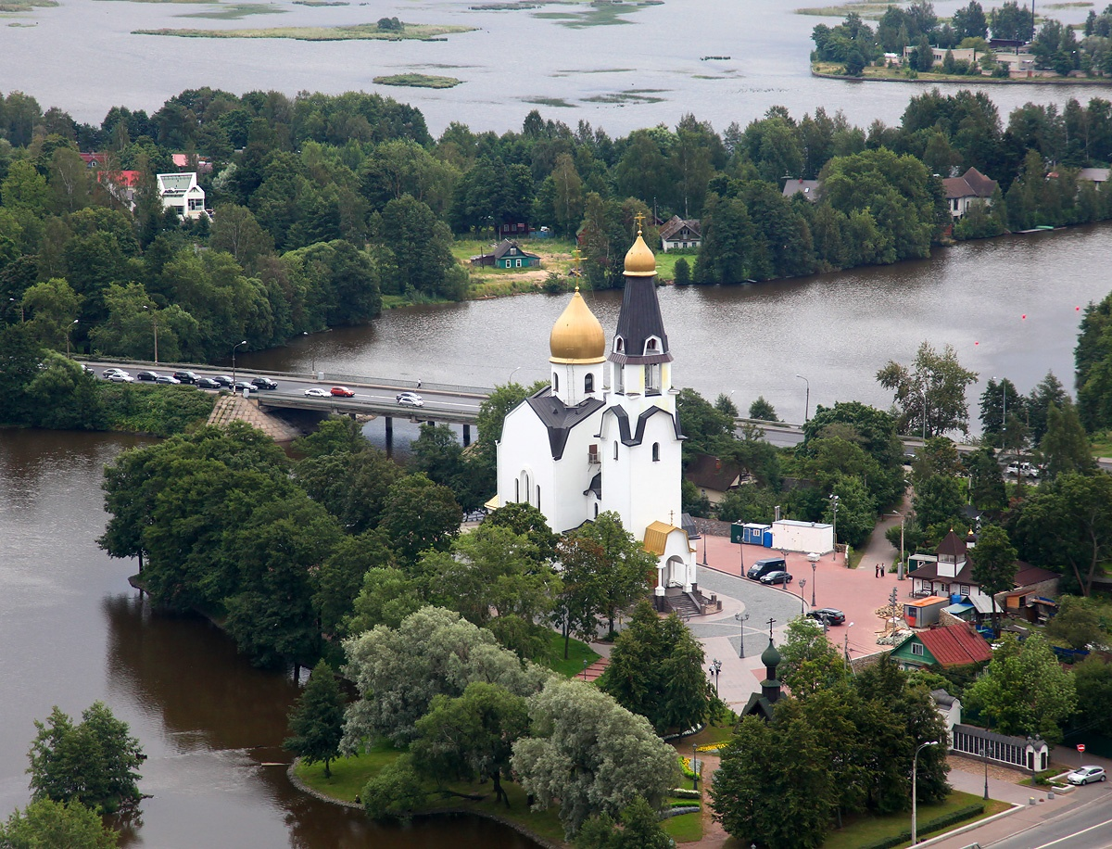

Slide 11
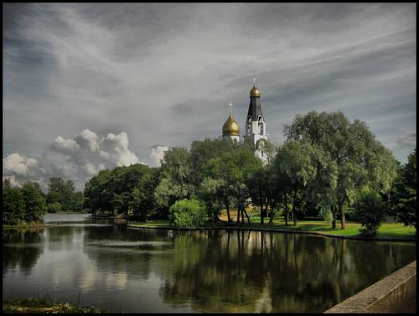

Slide 12
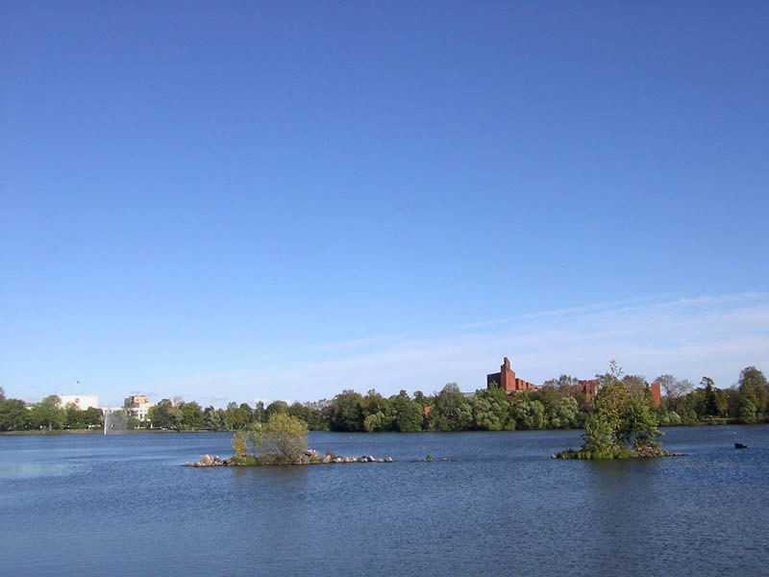

Slide 13
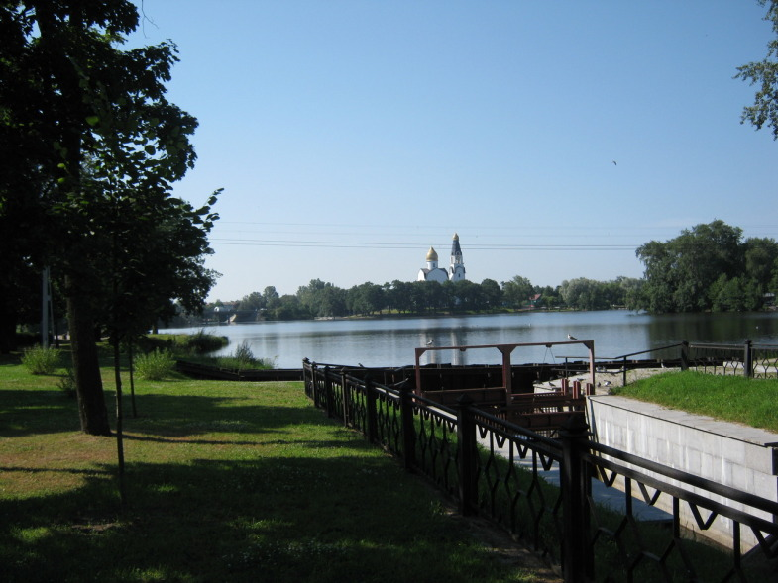

Slide 14
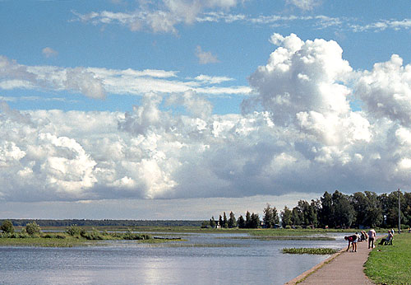

Slide 15
Хочу быть
ЭКСКУРСОВОДОМ

Slide 16
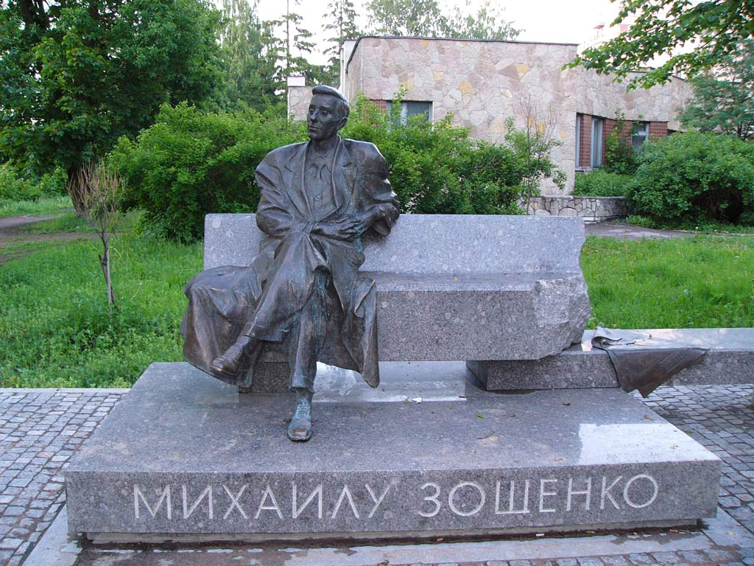

Slide 17
Дома с родителями
подумайте, о чем еще не рассказали
сфотографируйте достопримечательность
расскажите о ней, и пусть родители запишут рассказ
принесите в группу

Slide 18
Мы – СЕСТРОРЕТЧАНЕ!
Обещаем любить и хранить наш город!

